Slide 1
Deirdre agus Naoise

Slide 2
Fadó fadó, bhí Conchúr Mac Neasa ina rí ar Chúige Uladh. Oíche amháin chuaigh sé chuig féasta i dteach Fhéilim, a scéalaí. Le linn an fhéasta rugadh iníon do bhean Fhéilim. Leanbh beag álainn ba ea í agus tugadh Deirdre mar ainm uirthi.
Bhí gach duine ag ceiliúradh
go dtí gur labhair draoi a bhí
sa chomhluadar.
‘Bean álainn a bheidh
inti,’ arsa an draoi, ‘ach tiocfaidh dochar agus scrios ar Chúige
Uladh mar gheall uirthi.’

Slide 3
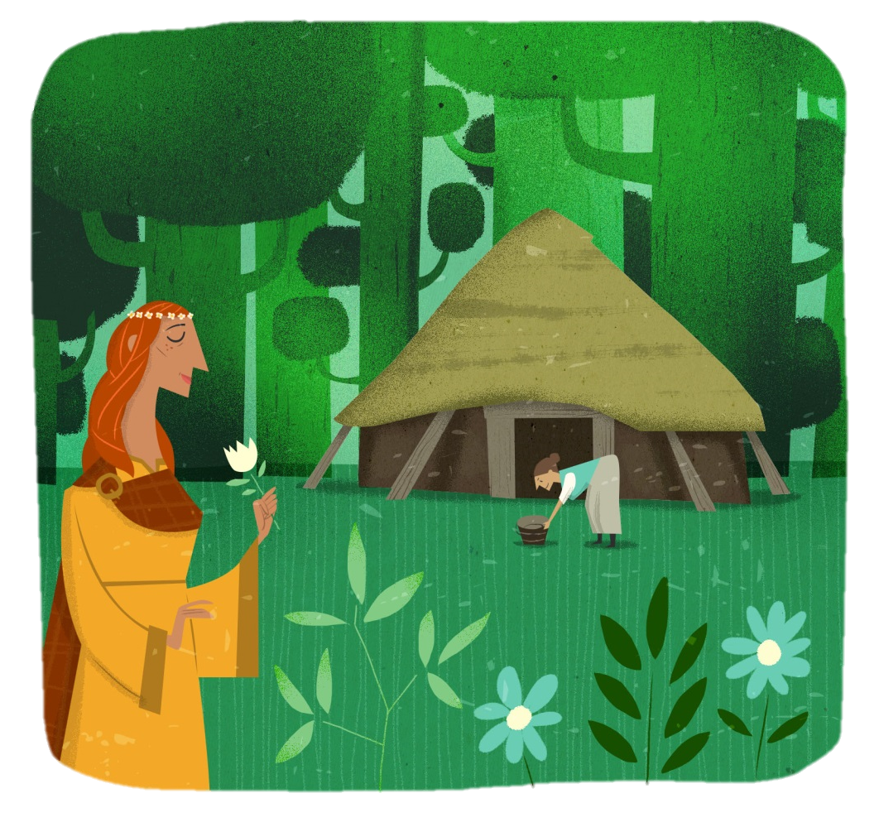
Chuir focail an draoi scanradh ar an gcomhluadar. Bhí roinnt daoine den tuairim gur cheart an leanbh a mharú.
‘Ní mharóidh sibh í,’ arsa Conchúr Mac Neasa. ‘Tabharfaidh mise aire di agus pósfaidh mé í nuair a bheidh sí fásta.’
Thóg Conchúr teach a bhí i bhfolach sna coillte. Chuir sé an leanbh a chónaí ann. An tseanbhean Leabharcham a bhí mar mháthair altrama aici ann. Ní ligfeadh Conchúr d’aon duine eile í a fheiceáil go dtí go mbeidís pósta. D’fhás Deirdre suas ina bean óg álainn, an bhean ab áille in Éirinn, agus bhí Conchúr an-tógtha léi.

Slide 4
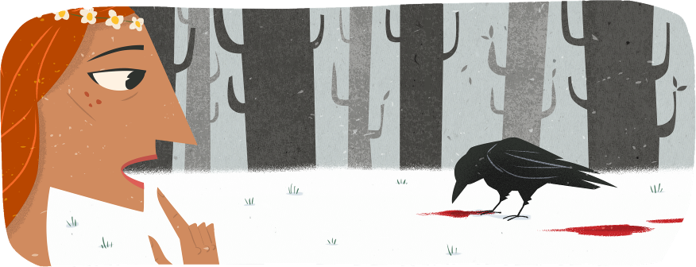
Lá geimhridh amháin, bhí Deirdre amuigh ag siúl nuair a chonaic sí fuil ar an sneachta. Tháinig fiach dubh anuas lena hól. An tráthnóna sin d’inis Deirdre do Leabharcham céard a chonaic sí.
‘An bhfuil fear ar bith ann,’ ar sise, ‘a bhfuil a chraiceann chomh bán leis an sneachta, a leicne chomh dearg leis an bhfuil agus a chuid gruaige chomh dubh leis an bhfiach dubh?’
‘Tá, cinnte,’ arsa Leabharcham. ‘Naoise Mac Uisnigh is ainm dó agus tá sé ina chónaí i gcóngar dúinn.’

Slide 5
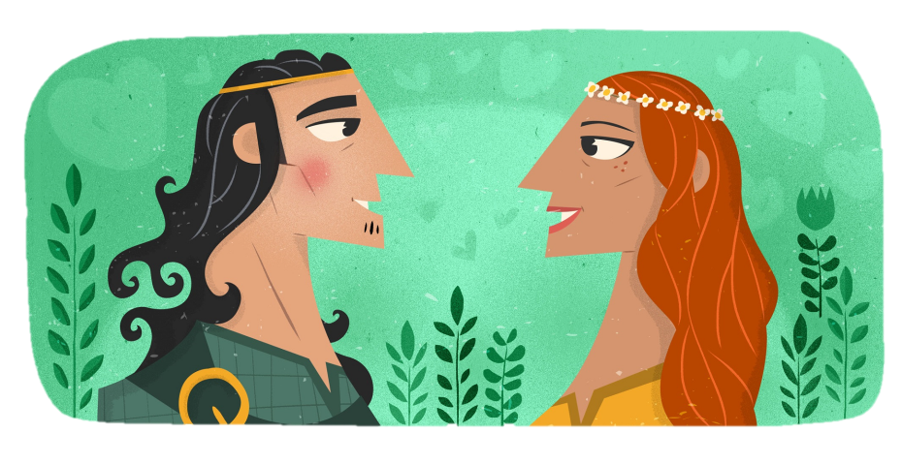
D’iarr Deirdre ar Leabharcham Naoise a thabhairt chuig an teach faoi rún, nó bhí sí ag iarraidh é a fheiceáil. Rinne Leabharcham sin. Nuair a chonaic Naoise agus Deirdre a chéile, thit siad i ngrá lena chéile láithreach bonn. Phós siad i ngan fhios d’aon duine agus d’éalaigh siad go hAlbain. Chuaigh deartháireacha Naoise, Ainle agus Ardán, in éineacht leo chun iad a chosaint mar bhí a fhios acu go mbeadh Conchúr ar buile nuair a chloisfeadh sé faoin méid a tharla.

Slide 6
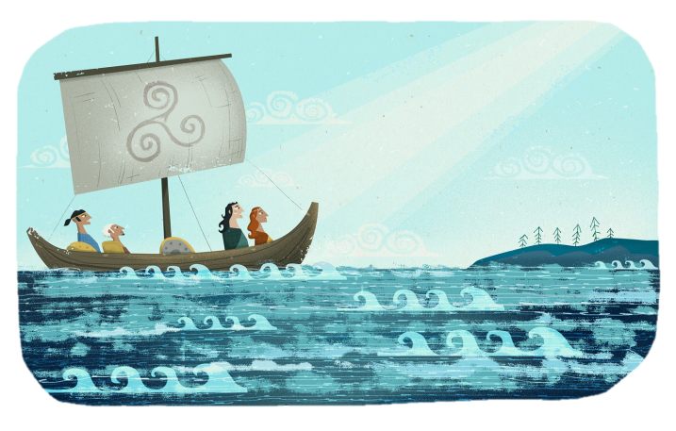
Cuireadh fáilte roimh Chlann Uisnigh in Albain. Tar éis tamaill, áfach, thit rí na hAlban i ngrá le Deirdre agus theastaigh uaidh í a phósadh. Bhí ar Chlann Uisnigh teitheadh arís.
Tháinig an scéal ar ais go Cúige Uladh go raibh Clann Uisnigh ar a dteitheadh arís. D’impigh cairde Naoise ar Chonchúr cead a thabhairt dóibh teacht ar ais go hÉirinn. Ghéill Conchúr ar deireadh agus d’fhill Deirdre agus Naoise ar Chúige Uladh.

Slide 7
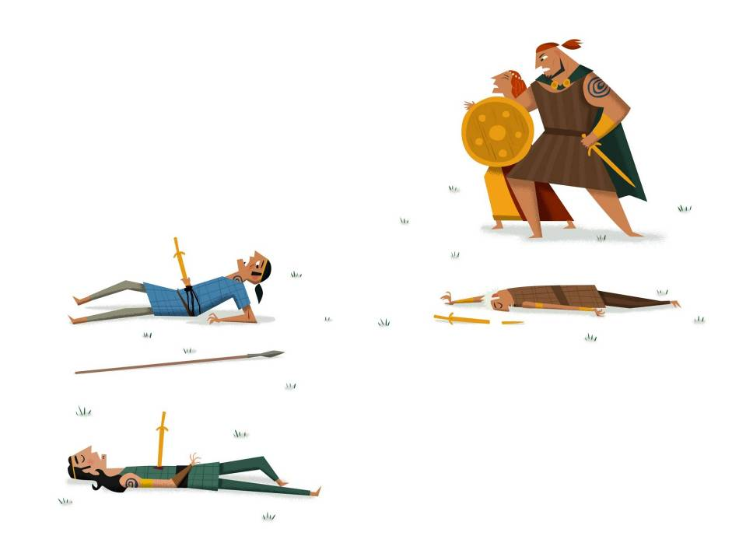
Fear fealltach a bhí i gConchúr, áfach, agus bhí sé ag smaoineamh ar dhíoltas a bhaint amach ar Chlann Uisnigh le fada an lá. Chuir sé laochra na Craoibhe Rua amach le Naoise a mharú agus le Deirdre a thabhairt ar ais chuige féin.
Throid Clann Uisnigh go cróga in éadan laochra na Craoibhe Rua, ach ar deireadh maraíodh an t-iomlán acu. Gabhadh Deirdre agus tugadh ar ais chuig Conchúr í.

Slide 8
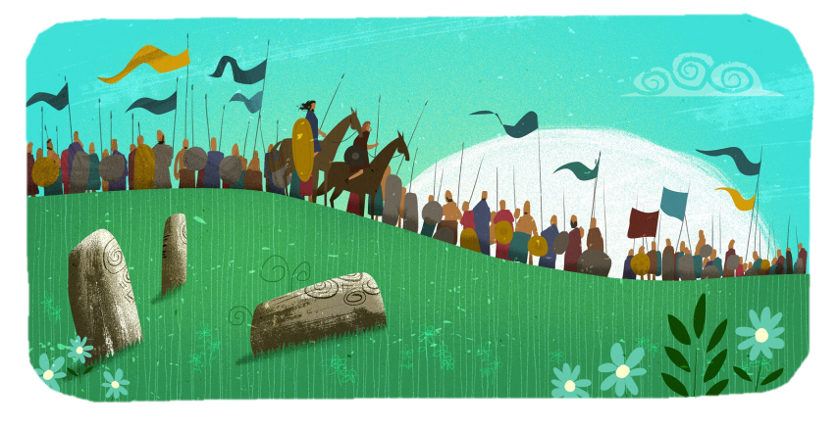
Bhí cairde Naoise ar buile le Conchúr Mac Neasa. D’ionsaigh siad a dhún agus dhóigh siad go talamh é. Mharaigh siad 300 de laochra Chonchúir freisin. Ansin thréig siad Cúige Uladh agus thug aghaidh ar Chúige Chonnacht. Chuaigh siad in arm Mhéibhe agus Ailealla, banríon agus rí Chonnacht. Naimhde móra ag Conchúr ba ea Méabh agus Ailill. Chaith cairde Naoise na blianta ina dhiaidh sin ag déanamh ionsaí ar Chúige Uladh chun díoltas a bhaint amach ar Chonchúr Mac Neasa
as a ndearna sé ar Chlann Uisnigh.

Slide 9
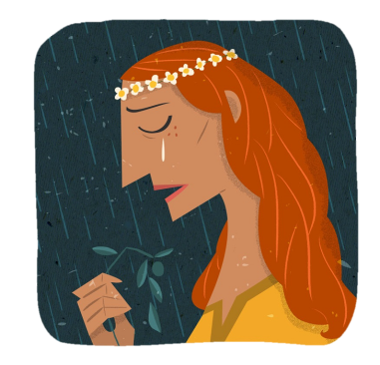
Bhí Deirdre bhocht croíbhriste.
Ní dhearna sí gáire ón lá a maraíodh Naoise ach cuma ghruama uirthi
i gcónaí. Fuair sí bás tar éis bliana
agus cuireadh í san uaigh chéanna le Naoise agus a bheirt deartháireacha.
Bhí an ceart ag an draoi
na blianta roimhe sin nuair a dúirt sé go dtiocfadh dochar agus scrios ar Chúige Uladh mar gheall
ar Dheirdre.

Slide 10
Seanscéal Éireannach is ea ‘Deirdre agus Naoise’. Scéal an-sean ar fad is ea é.
Ach an bhfuil tuairim ar bith agat cé chomh sean is atá
an scéal seo?
100 bliain d’aois?
300 bliain d’aois?
800 bliain d’aois?

Slide 11
Amlíne
RCh
AD
600
400
200
0
200
400
600
800
1000
1200
1400
1600
1800
2000
Cumadh an scéal ‘Deirdre agus Naoise’ uair éigin sa tréimhse seo. Níl a fhios againn cathain go díreach a cumadh é.
An lá atá inniu ann.
Tá an scéal ‘Deirdre agus Naoise’ níos mó ná 1000 bliain d’aois!

Slide 12
Scéalta ficsin iad ‘Deirdre agus Naoise’ agus na seanscéalta eile. Ach uaireanta bíonn eolas stairiúil le fáil i seanscéalta, chomh maith leis an gcumadóireacht.
Na daoine a chum ‘Deirdre agus Naoise’, bhí roinnt rudaí cloiste acu faoi
na Ceiltigh. Chuir siad na rudaí sin isteach sa scéal mar cheap siad
go mbeidís go maith ann.

Slide 13
Cad iad na rudaí sa scéal
‘Deirdre agus Naoise’ a bhaineann leis na Ceiltigh, dar leat?

Slide 14
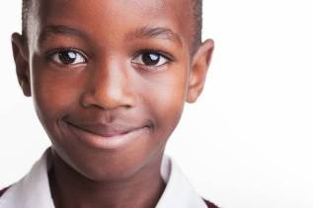
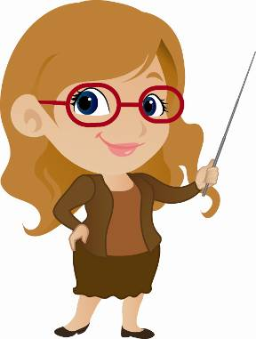
Tá troid agus cogaíocht sa scéal. Deirtear go raibh na Ceiltigh an‑tógtha leis an troid agus leis an gcogaíocht.
Tá draoi sa scéal. Ba shagairt phágánta iad na draoithe in aimsir na gCeilteach.
An bhfuil an ceart acu?
Bhí féasta mór ag Féilim sa scéal. Tá a fhios againn gur bhreá leis na Ceiltigh féastaí
a chaitheamh.

Slide 15
Fíor nó Bréagach?
Ráiteas | Fíor | Bréagach
Bhí Conchúr Mac Neasa ina rí ar Chúige Chonnacht.
Leabharcham ab ainm do mháthair altrama Dheirdre.
Thóg Conchúr teach cois trá do Dheirdre.
Thit Deirdre i ngrá le Conchúr.
Chuaigh Deirdre agus Naoise go dtí an Fhrainc.
Maraíodh Naoise agus a dheartháireacha.
Chuaigh cairde Naoise in arm Mhéibhe agus Ailealla.
Bhí Ailill ina rí ar Chúige Uladh.

Slide 16
Tráth na gCeist
http://www.oswego.org/ocsd-web/quiz/mquiz.asp?filename=MniGhalldeirdreagusnaoise
Dul siar:
Tá nithe sa scéal seo a bhaineann leis na Ceiltigh. An cuimhin leat an méid a d’fhoghlaim tú faoi na Ceiltigh anuraidh? Bain triail as an gcluiche meaitseála seo!
http://www.oswego.org/ocsd-web/match/term/matchgeneric2.asp?filename=MniGhallnaceiltigh

Slide 17
Cliceáil ar an nasc thíos chun ríomhleabhar den scéal ‘Deirdre agus Naoise’ a léamh:
http://www.askaboutireland.ie/learning-zone/primary-students/3rd-+-4th-class/irish-3rd-+-4th-class/scealta/deirdre-agus-naoise/index.xml

Slide 18
Íomhánna:
Peter Donnelly
Shutterstock
Rinneadh gach iarracht teacht ar úinéir an chóipchirt i gcás na n‑íomhánna atá ar na sleamhnáin seo. Má rinneadh faillí ar aon bhealach
ó thaobh cóipchirt de ba cheart d’úinéir an chóipchirt teagmháil
a dhéanamh leis na foilsitheoirí. Beidh na foilsitheoirí lántoilteanach socruithe cuí a dhéanamh leis.
© Foras na Gaeilge, 2015
An Gúm, 24-27 Sráid Fhreidric Thuaidh, Baile Átha Cliath 1

